Slide 1
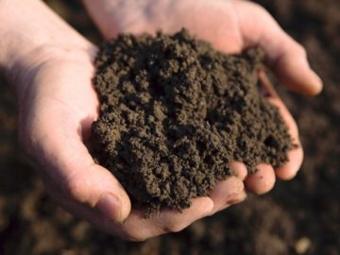
Стан ґрунтів, іх зміни та продуктивність наземних екосистем в Голопристанському лісництві ДП «Голопристанське ЛМГ» Херсонської області.
Міністерство освіти і науки України Управління освіти, науки та молоді Херсонської обласної державної адміністрації Херсонське територіальне відділення МАН України
Автори:
Плєвака Дар`я Ігорівна, Корженко Ганна Сергіївна,
учні 8 класу Голопристанської загальноосвітньої школи
І-ІІІ ступенів № 4 Голопристанської міської ради
Керівники:
Леонтьєва Валентина Володимирівна, вчитель біології,
спеціаліст першої категорії, Голопристанської загальноосвітньої школи І-ІІІ ступенів № 4 Голопристанської міської ради;
Проніна Надія Михайлівна, вчитель географії,
спеціаліст першої категорії, Голопристанської загальноосвітньої школи І-ІІІ ступенів № 4 Голопристанської міської ради
2017 рік

Slide 2
Мета:
розширити знання про ґрунти, їх склад, фактори ґрунтоутворення;
виховувати бережливе ставлення до природних ресурсів.
Завдання:
вивчити стан ґрунтів Голопристанського лісництва;
ознайомитись зі змінами ґрунтів та чинниками, які впливають на цей процес;
з'ясувати вплив діяльності людини на зміни грунтів та продуктивність екосистеми лісу;
визначити, які види рослин утворюють стійкі екосистеми на пісках.

Slide 3
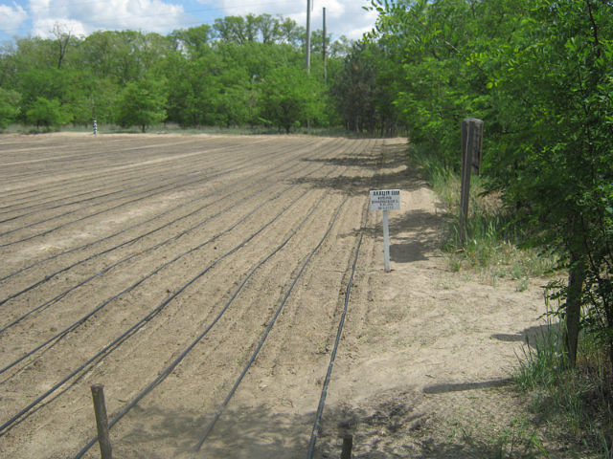
Вступ
Взяти від дикої природи непродуктивні і малопродуктивні землі, зробити їх об’єктом рослинництва або іншого ефективного використання – сильний творчий стимул, який керував передовими людьми-одиночками в минулому, а нині надихає виробничі і наукові колективи, які вирощують і охороняють створені насадження на Нижньодніпровських пісках. Вступ

Slide 4
Актуальність теми: В умовах степу нижнього Дніпра Херсонської області ліси повинні виконувати поле- і ґрунтозахисні функції, перекривати шлях пиловим бурям і суховіям, поліпшувати естетичні, санітарно-гігієнічні і оздоровчі функції, посилювати водоохоронні і кліматорегулюючі властивості. Лісове господарство тісно пов’язане з використанням природних властивостей землі, тобто з родючістю ґрунтів. Створення, збереження, вирощування лісів, іх експлуатація потребують глибокого знання ґрунтів, ґрунтоутворюючих і підстилаючих порід, оцінки ґрунтових умов, як одного із компонентів лісових угруповань. Ґрунти є результатами єдиної взаємодії цілого ряду природних факторів. В. В. Докучаєв назвав грунт дзеркалом ландшафту, адже грунт є основним виразником головних особливостей природи даної території. Грунт визначає рослинний покрив і сам залежить від нього. Грунти незамінні для життя людини, сільського та лісового господарства, екологічного благополуччя.

Slide 5
Об'єкт дослідження: Голопристанське лісництво ДП «Голопристанське ЛМГ» Херсонської області.
Предмет дослідження:
ґрунти та відповідні їм наземні екосистеми.

Slide 6
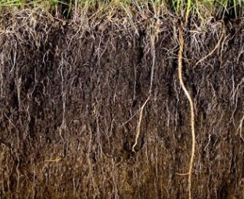
Складові частини ґрунту:
Ґрунти
Ґрунти - органо-мінеральний продукт багаторічної спільної діяльності живих організмів, води, повітря, сонячного тепла й світла. Це природні утворення, які характеризуються родючістю - здатністю забезпечити рослини речовинами, необхідними для їхньої життєдіяльності.
мінеральні й гумусові речовини вода з розчиненими в ній солями
грунтове повітря, що заповнює пустоти
мікроорганізми, що беруть
участь в утворені грунту
Формування грунту відбувається досить повільно.
Щоб його мінеральна основа змогла повністю оновитися
хоча б на два метри, має пройти не менше семи тисяч років.
Тверда фаза
Рідка фаза
Газоподібна фаза
Живі організми

Slide 7
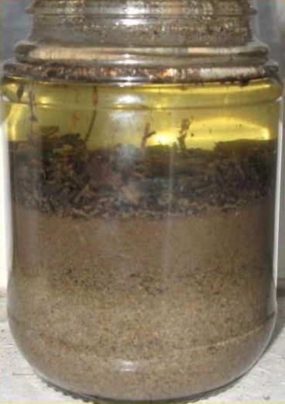
Механічний склад ґрунту
Брудна вода
Листя, гілочки
Глина
Пісок
Камінчики

Slide 8
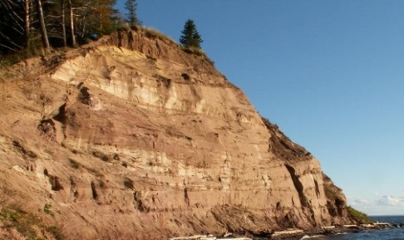
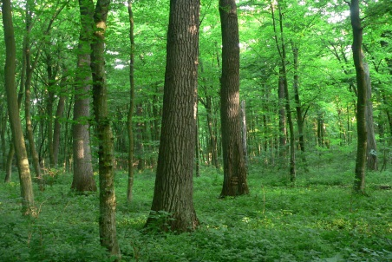
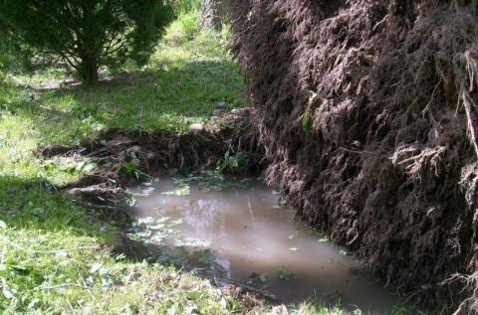
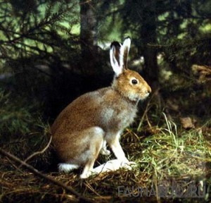
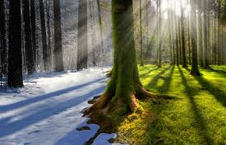
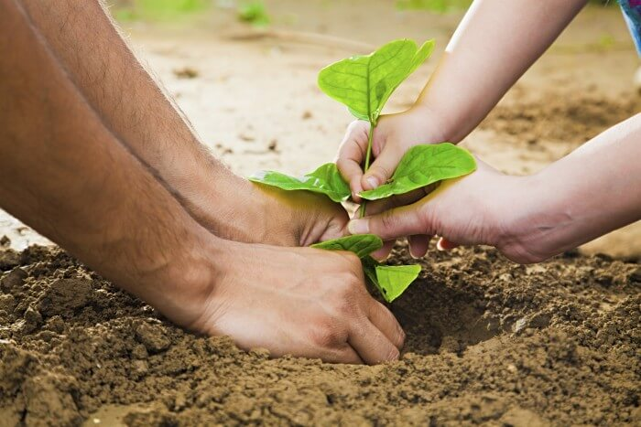
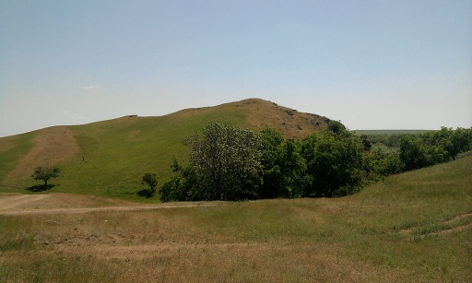
Фактори ґрунтоутворення
Гірські породи
Рослинність
Ґрунтові води
Тваринний світ
Час
Клімат
Діяльність людини
Рельєф

Slide 9
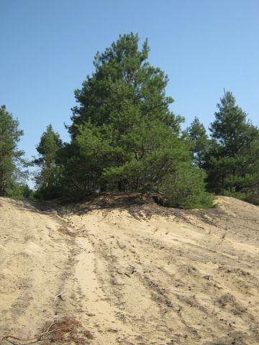
Географічне положення Державного підприємства «Голопристанське лісомисливське підприємство»
Державне підприємство «Голопристанське лісомисливське підприємство» розташоване в південно-західній частині Херсонської області на території Голопристанського адміністратив-ного району загальною площею 29642 га.
Голопристанське лісництво одне з 5-ох підпорядкованих структурних підрозділів ЛМГ. Його ліси площею 3732га розташовані на землях Голопристанської міської ради.

Slide 10
Природно-кліматичні умови
Територія належить до степової зони України, другого агрокліматичного району, який характеризується відносно низькою вологістю повітря, малою хмарністю, незначною кількістю опадів і великими добовими і річними амплітудами коливання температури повітря. Клімат засушливий і континентальний. Піщаний ґрунт підсилює різницю річних і добових температур повітря і ґрунту і пов’язану з цим швидкість просочування вологи в глибину до рівня ґрунтових вод.
Низька температура повітря може спровокувати пошкодження та загибель сіянців. Також, дуже висока температура призводить до всихання коренеутворюючого шару ґрунту, внаслідок чого спостерігається загибель лісових культур.
Пануючими вітрами в зимово-весняні місяці є вітри північно-східного, східного і південно-східного напрямків. В окремі роки вітри цих напрямків видувають або засипають лісові культури.

Slide 11
Природно-кліматичні умови
Середньорічна температура повітря +10,9 ⁰С. Абсолютний максимум (липень) +37,6 ⁰С (на поверхні ґрунту +65 ⁰С). Абсолютний мінімум -27,9 ⁰С.
Вітри переважно східні й північно-східні.
Кількість опадів за рік складає 355мм.
Відносна вологість повітря - 57%.
Середня тривалість вегетаційного періоду – 228 діб, безморозного – 190 діб.
Глибина промерзання ґрунту – 40см.
Ймовірність посух становить 55%, відносна вологість при цьому знижується до 15-19%, кількість сухостійних днів коливається від 8 до 22, кількість днів з сильними вітрами – 35, а пилові бурі проявляються раз на 2-3 роки. Виключно важливим фактором визначення оптимальних термінів початку та закінчення лісокультурних робіт навесні є температурний режим.

Slide 12
Ґрунти та лісорослинні умови
Територія лісництва в ґрунтово-лісотипологічному відношенні дуже строката.
Це зумовлено наступними причинами:
великим різноманіттям форм рельєфу, що визначило формування різних за потужністю та розвитком ґрунтоутворюючих порід і ґрунтів;
постійним впливом ерозійних процесів і пов’язаних цим формуванням неоднорідних за механічним складом та фізико-хімічними властивостями ґрунтів.
За лісопридатністю всі типи та різновиди ґрунтів належать до обмежено-лісопридатних, що суттєво обмежує склад деревних та чагарникових порід в лісових культурах.
Сформувались дернові ґрунти на еолових і давньоалювіальних відкладах під дією степової рослинності. Вони успадкували від материнських порід піщаний, або глинисто-піщаний механічний склад, пухке зложення, безкарбонатність профілю і легку розвіюваність вітром. Останнє зумовило здебільшого дуже складний рельєф піщаних арен, майже безперегнійний профіль, іноді з еоловим наносом із піску, а також наявність похованих (засипаних) перевіяних піском ґрунтів, або гумусових горизонтів.
На середньо- і слабо зарослих ділянках піски легко переносяться вітром, в таких місцях виявлені осередки дефляції. Це стосується ділянок категорії «піски».

Slide 13
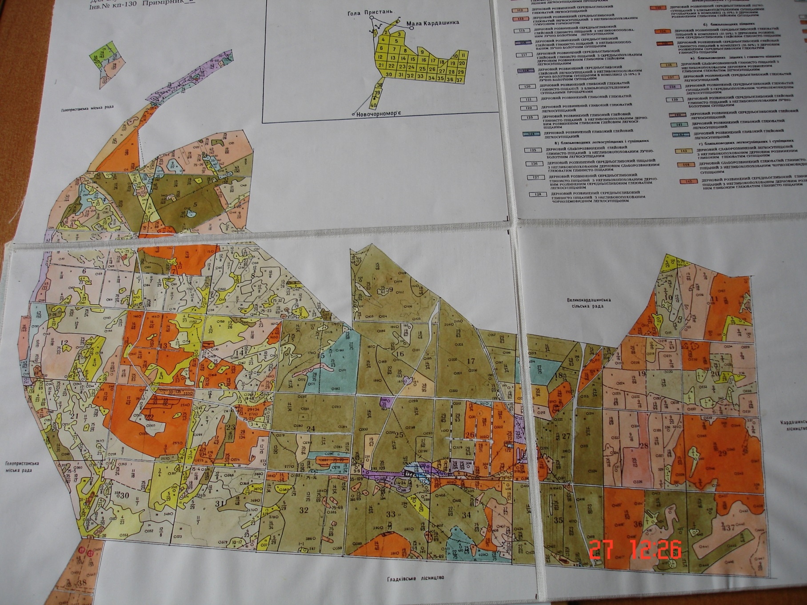
План ґрунтів Голопристанського лісництва

Slide 14
Різноманітність ґрунтів Голопристанського лісництва

Slide 15
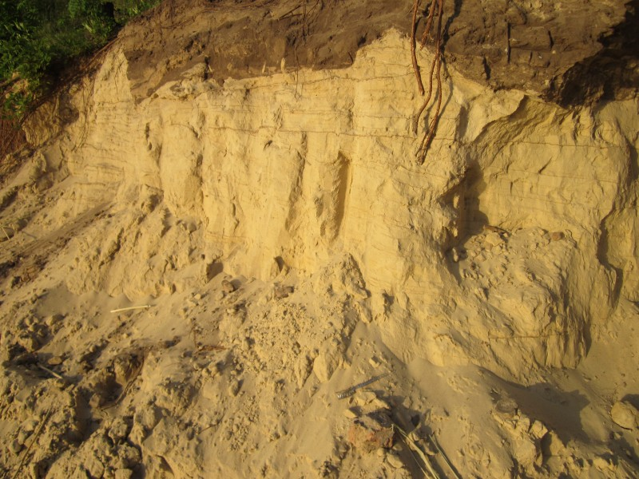
Еолові відкладення
Еолові піски
кварц інші мінерали
97-98% 1-2% (польовий шпат, турмалін,
левоніт, пиролюзіт, гематит,
піріт, глауконіт та інші)
хімічний склад їх надто примітивний,
бідні органічними і мінеральними колоїдами,
мають дуже слабку поглинаючу здібність,
мала вологоємкість,
висока водопроникливість.
За механічний складом:
піщані глинисто-піщані легко супіщані супіщані ґрунти.
Механічний склад має велике значення для родючості грунтів.

Slide 16
Формування еолових відкладень
Еолові відкладення – займають 92,6% від загальної площі ЛМГ. Ці породи утворилися внаслідок переносу вітром давніх алювіальних піщаних відкладень. Повітряні маси перекочували піщані частинки по поверхні, а при значній силі вітру піднімали їх і переносити на значні відстані. Еолові піски характеризуються високим ступенем відсортованості. Вони приурочені до підвищених форм «кучугурного» рельєфу.
В залежності від часу їх утворення вони бувають давніми і сучасними.
Потужність еолової переробки пісків залежить від того, наскільки глибоко залягає горизонт, що не піддається вітровому виносу і перевіюванню.

Slide 17
Властивості еолових ґрунтів
Позитивною водною властивістю пісків є велика віддача води рослинам. Запасаючи не більше 5-6% вологи, що відповідає приблизно польовій вологоємкості, піски утримують тільки біля 0,5% недоступної для рослин води, решта вологи засвоюється рослинами. Тому в умовах сухого степу піщані ґрунти в роки засухи забезпечують рослини вологою краще, ніж суглинкові або глинисті. Крім того піщані ґрунти менше випаровують вологи з поверхні, вони менше витрачають її і поверхностним стоком при опадах.
Піски характеризуються незначною теплоємністю, через присутність великої кількості кварцу. Навесні вони швидко прогріваються, однак в зимовий період швидше і глибше промерзають.

Slide 18
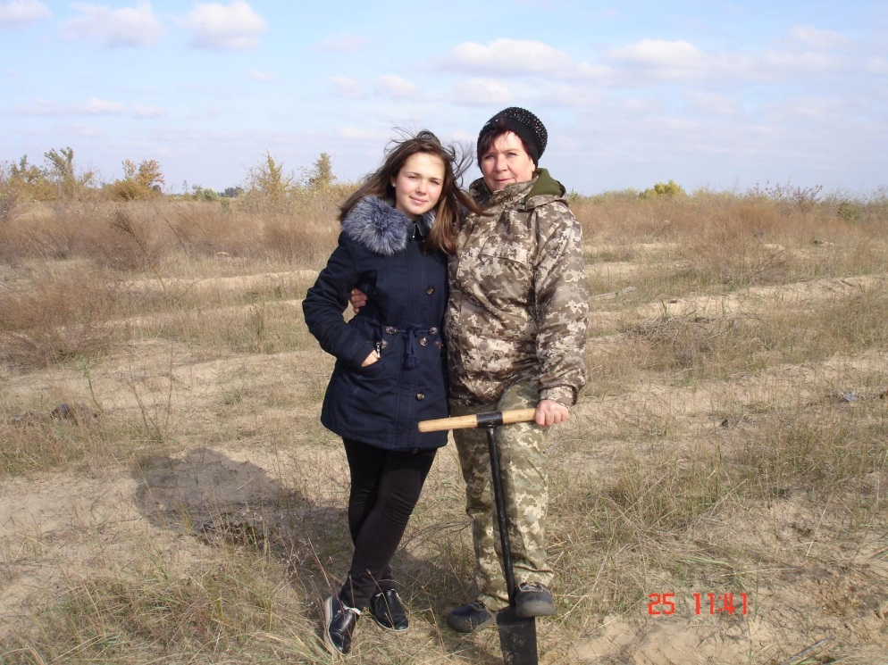
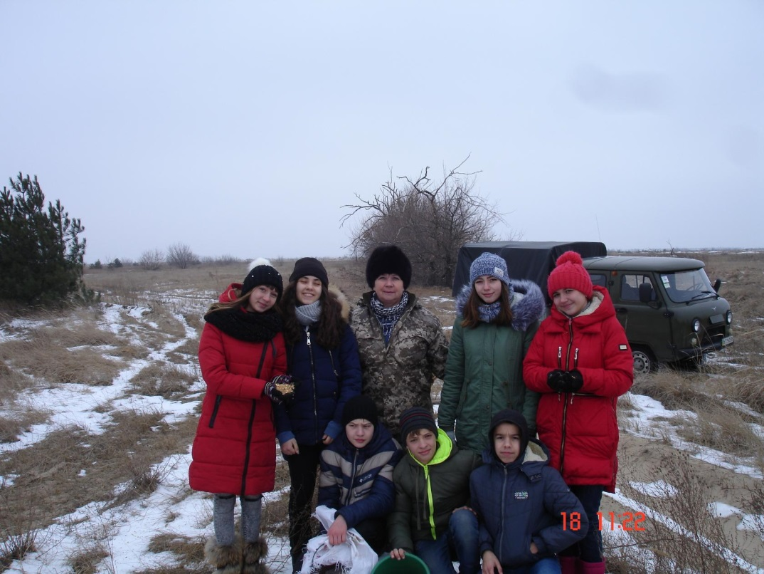
Вивчення грунтів юними лісівниками разом з інженером лісових культур І категорії Державного підприємства "Голопристанське лісомисливське господарство" Фемич Н. І.

Slide 19
Ґрунтові води
Різноманітність рослинності на пісках залежить від глибини залягання ґрунтових вод. Більшість трав’янистих, чагарникових, і деревних представників піщаного степу розповсюджують свою кореневу систему в пісках не глибше 1,5-2,0м. Глибина рівня ґрунтових вод 2,5 (3,0)м є межею, нижче якої ґрунтові води стають недоступними для рослин.
Останніми роками на Нижньодніпровських пісках відбувається постійне пониження ґрунтових вод, що негативно позначається на рості і стані лісових культур.

Slide 20
Історія створення лісових насаджень на Нижньодніпровських пісках.
У 1834-1842 роках піски закріпляли шелюгою (від 3 до 20 га на рік). Було засаджено близько 60 га. У 1859 році площа, зайнята шелюгою, перевищувала 7,5 тис. га. Бажаного результату не отримали.
З 1843-1869 роках поряд із шелюгою почали висаджувати осокір. За цей період шелюгою та осокором засаджено близько 15 тис. га. Але надії на ці швидкоростучі породи не виправдалися.
З 1899 по 1910 роки на площі 504 га випробувано 15 порід дерев і чагарників.
З почаку 20 століття розпочався пошук рослин, які б могли стати основою у закріпленні пісків. Інститут лісу АН УРСР намагався виростити середньоазі-атські види пісколюбів. Ашхабадський і Ташкентський ботанічні сади надіслали 840 живців 5-ти видів тамариксу. Садівний матеріал надходив і з інших установ. Це були різні види саксаулу, піщана акація джузгуна, декілька видів солянок. За винятком тамариксу (70 кущів) решта не змогли перенести жорстких кліматичних умов більшість із них було знищено ранніми осінними приморозками. Тамарикс не прижився на чистих пісках і ріс на грунті, де було достатньо вологи та поживних речовин.
У 1936 році випробували придатність для заліснення пісків сосни кримської і сосни звичайної. Було підтверджено можливість створення (хоча і з великими витратами) стійких соснових насаджень у найважчих умовах – навіть на однофазних горбистих глибоководних пісках, які до цього часу вважалися непридатними для лісорозведення.
Почалося широкомасштабне заліснення Нижньодніпровських пісків.

Slide 21
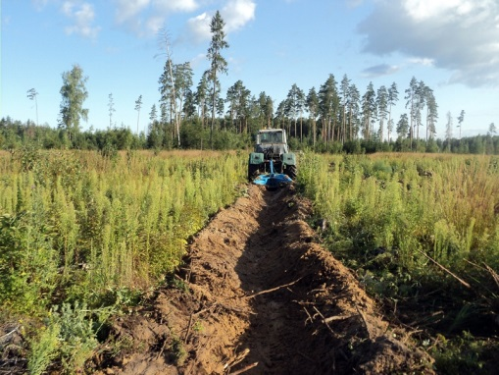
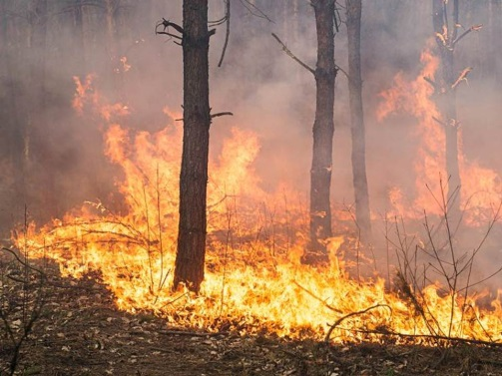
Зміна ґрунтів внаслідок людської діяльності
Протягом 1955-1956 років наукові співробітники випробували різні способи підготовки ґрунту та агротехнічні заходи створення культур з метою забезпечення їх високої приживлюваності, подальшого збереження і стійкості.
Найбільш ефективним виявилися два способи: з внесенням торфу у посадкові щілини та розпушення смугами ґрунту без перевертання пласта.
Масштабні пожежі 2007 – 2012 року знищили майже 8 тисяч га рукотворного лісу. Під дією вогню виникла часткова стерилізація ґрунту.
Тому основне цільове призначення існуючих і створюваних на згарищі лісових насаджень – закріплення і захист пісків від розвіювання при одночасному накопиченні вологи в ґрунті і захисті примикаючих сільськогосподарських угідь і водоймищ від заносів пісками.
З допомогою лісу регулюються фітокліматичні, гідрологічні та ґрунтові процеси і явища.

Slide 22
Висновки
Територія Голопристанського лісгоспу в грунтово-лісотипологічному відношенні дуже строката. Але переважають еолові відкладення.
Найбільш ефективними способами зміни грунтів людиною є два: з внесенням торфу у посадкові щілини та розпушення смугами ґрунту без перевертання пласта і без внесення торфу.
Пониження ґрунтових вод останніми роками негативно позначається на рості і стані лісових культур. Також негативно впливають пожежі, які викликають часткову стерилізацію ґрунту.
Стійкі екосистеми лісу на пісках можна створити завдяки сосновим насадженням.

Slide 23
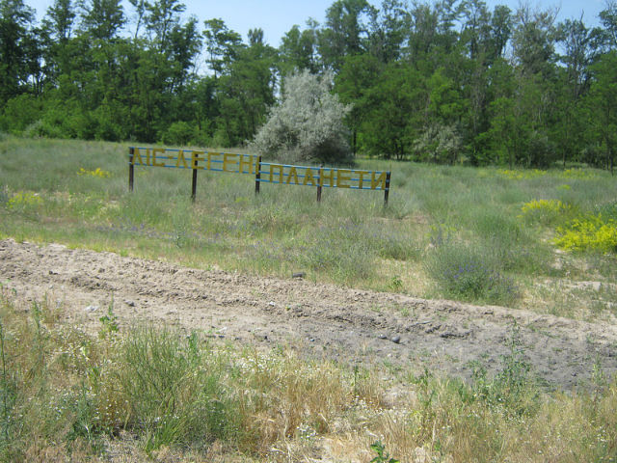
Дякуємо за увагу!

